Slide 1
Оқыту тәжірибесін жетілдірудегі мектеп педагогтерінің кәсіби құзыреттілігін
дамыту әдістері
Құзыреттілік - маманның тиісті сапа деңгейі мен тиісті жағдайдағы кәсіби қызметін тиімді және кепілді атқаруына қажет жеке қасиеттер жинағы
Құзыреттілік – белгілі бір міндеттерді шешу үшін, нақты нәтижеге қол жеткізу
Құзыреттілік – білім мен құндылықтарды өз қызметінде, іс әрекетінде шебер қолдана білу
Мақсаты: Мұғалімнің кәсіби құзыреттілігін анықтау мақсатында деңгейі бойынша әдістемелік көмек беру

Slide 2
«Сыр сандық» шығармашылық тобы
Психологиялық-педагогикалық
құзыреттілік
Қарым-қатынастық құзыреттілік
Оқытуда ақпараттық –
коммуникациялық технологияларды
қолдану құзыреттілігі
Сабақ барысын басқарудағы
құзыреттілік
Оқу үдерісін бағалау мен талдау
құзыреттілігі

Slide 3
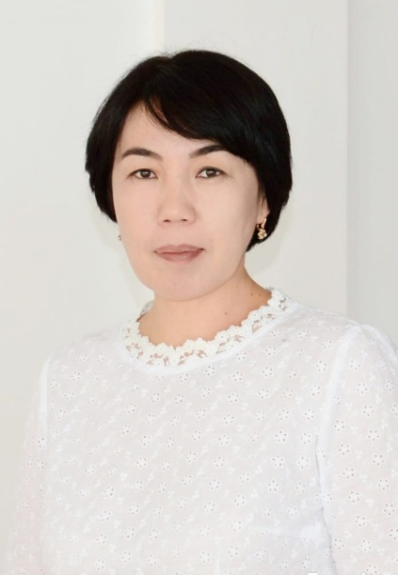
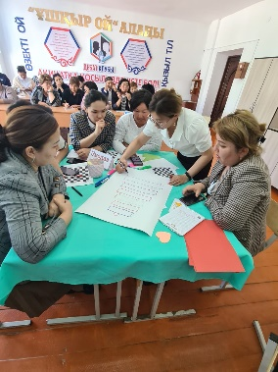
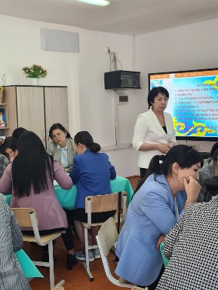
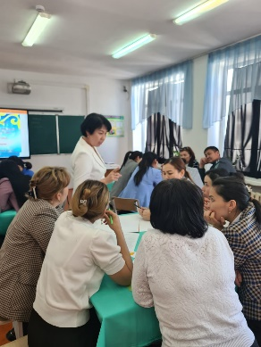
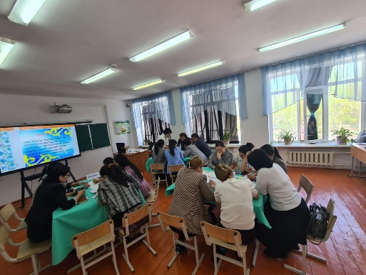
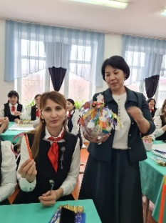
Нұржанбаева Жұлдыз Келесбекқызы
«Шебер мұғалім» жетекшісі
Педагог-зерттеуші
«Үздік педагог» төс белгісі
«Үздік мұғалім» төсбелгісі
«Ең білімді педагог» төсбелгісі
Облыстық пәндер олимпиадасының жеңімпазы
Оқушының оқуға деген уәжін ынталандыру және түсіндіру қабілеті

Slide 4
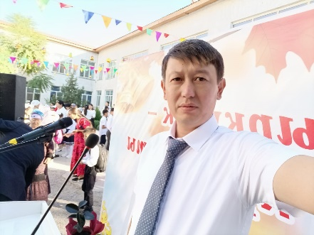
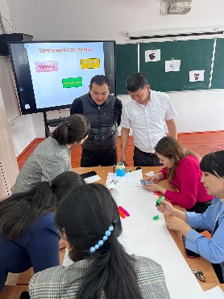
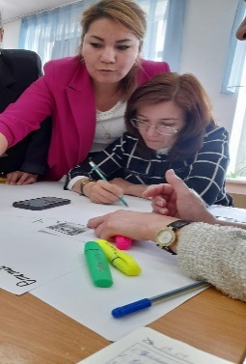
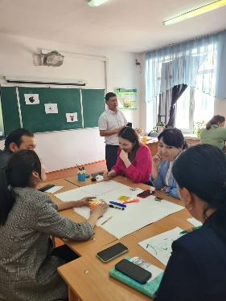
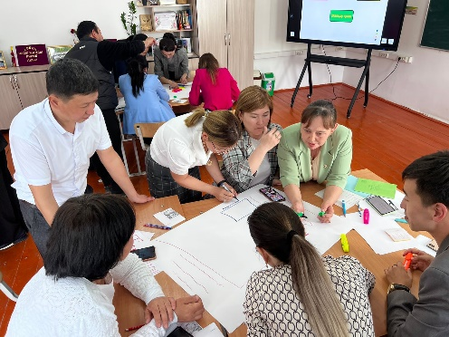
Нұрлыбаев Нұрбол Асылханұлы
«Зерттеуші мұғалім» жетекшісі
Педагог-зерттеуші
«Ең білімді педагог» төсбелгісі
Қазақстан математиктерінің ассоциация мүшесі
Халықаралық олимпиада жүлдегері
Республикалық олимпиада призеры
Оқыту барысында оқушыны дамыту қабілетінің деңгейі

Slide 5
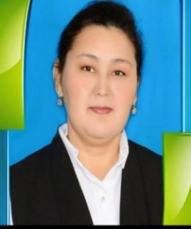
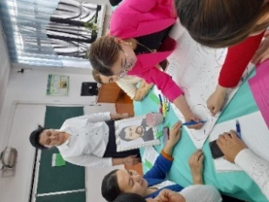
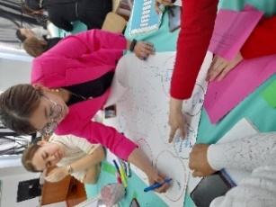
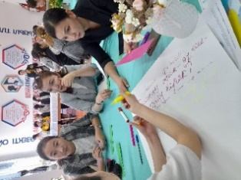
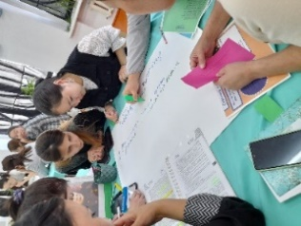
Аяпова Ақнұр Иззатуллақызы
«Жаңашыл мұғалім» жетекшісі
Педагог-зерттеуші
«Үздік педагог» төс белгісі
«Құрметті педагог» төсбелгісі
«Жаңа педагогикалық идеялар» конкурсының жеңімпазы
«Жаңашыл педагог-2018» республикалық байқауының жеңімпазы
Оқушылардың оқудағы қиындықтарын анықтау, оларды жоюға көмектесу

Slide 6
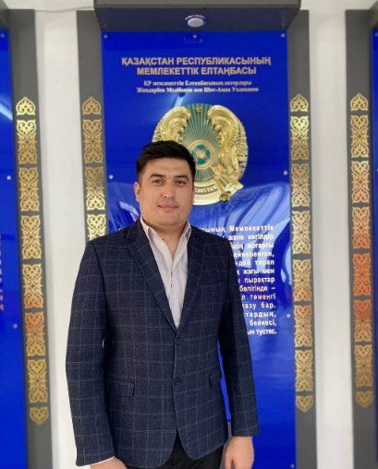
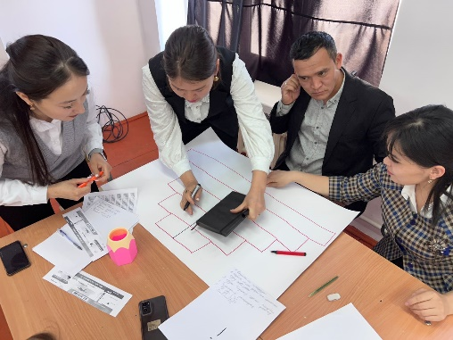
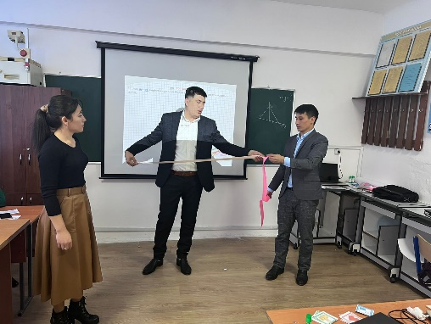
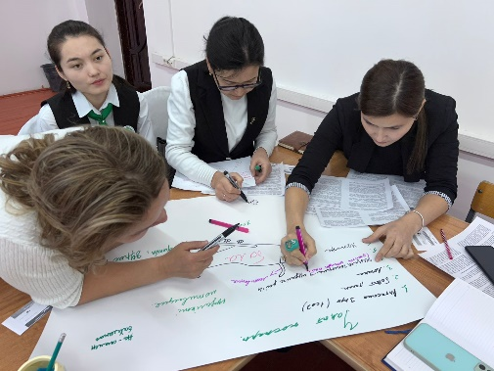
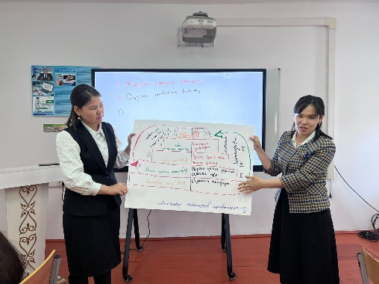
Нұрымбетов Асан Алимжанұлы
«Әдіскер мұғалім» жетекшісі
Педагог-зерттеуші
«Үздік педагог» төс белгісі иегері
Облыстық, республикалық олимпиада жүлдегері
Оқытушымен диалог құру, оқытуда оқушының мұғаліммен пікірлесуін ынталандыру

Slide 7
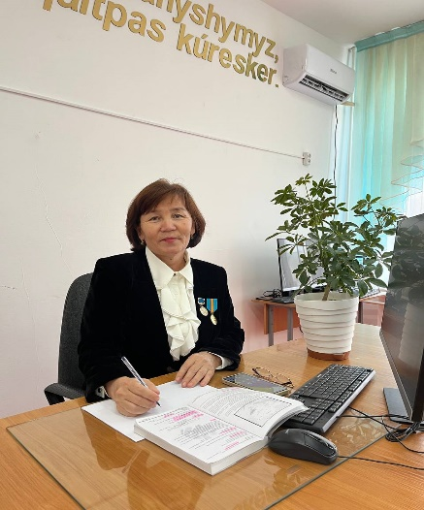
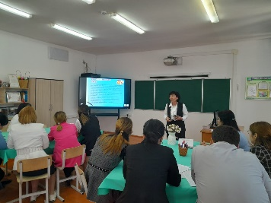
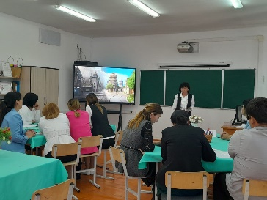
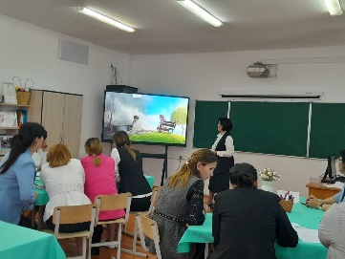
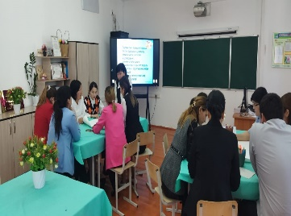
Даханова Кулзия Әбдірәсілқызы
«Көшбасшы мұғалім» жетекшісі
Педагог-зерттеуші
«Бейбітшілік әлемі» Халықаралық қазақ творчестволық бірлестігінің
«Ыбырай Алтынсарин» медалінің иегері
Облыстық мұғалімдер олимпиадасының жеңімпазы
Республикалық мұғалімдер олимпиадасының жеңімпазы
Қазақстан Республикасы Президентінің «Қазақстан Тәуелсіздігіне 30жыл» мерекелік медалінің иегері
Оқушыны өз бетінше оқуға үйрету, оқуға рефлексия жасай білуін дамыту қабілеті

Slide 8
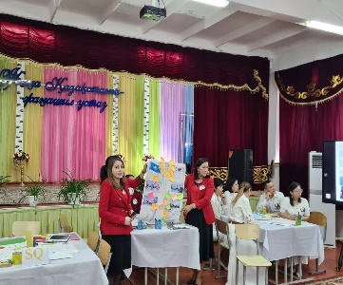
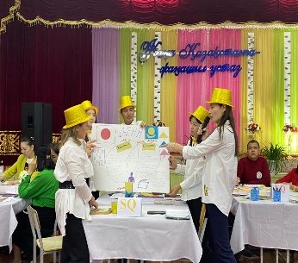
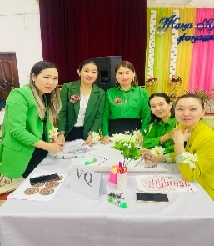
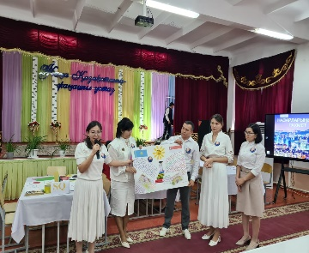
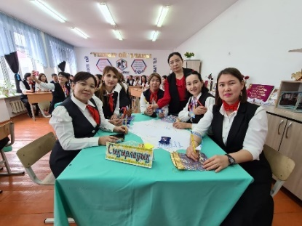
Джолдасова Ақтолқын Елшібекқызы
«Шығармашыл мұғалім» жетекшісі
Педагог-зерттеуші
Мұғалімдер пән олимпиадасының жүлдегері
Республикалық «Абай оқулары» жеңімпазының жетекшісі
Республикалық «Фариза оқуларыны» жеңімпазының жетекшісі
«Жаңа Қазақстанға – жаңашыл ұстаз»

Slide 9
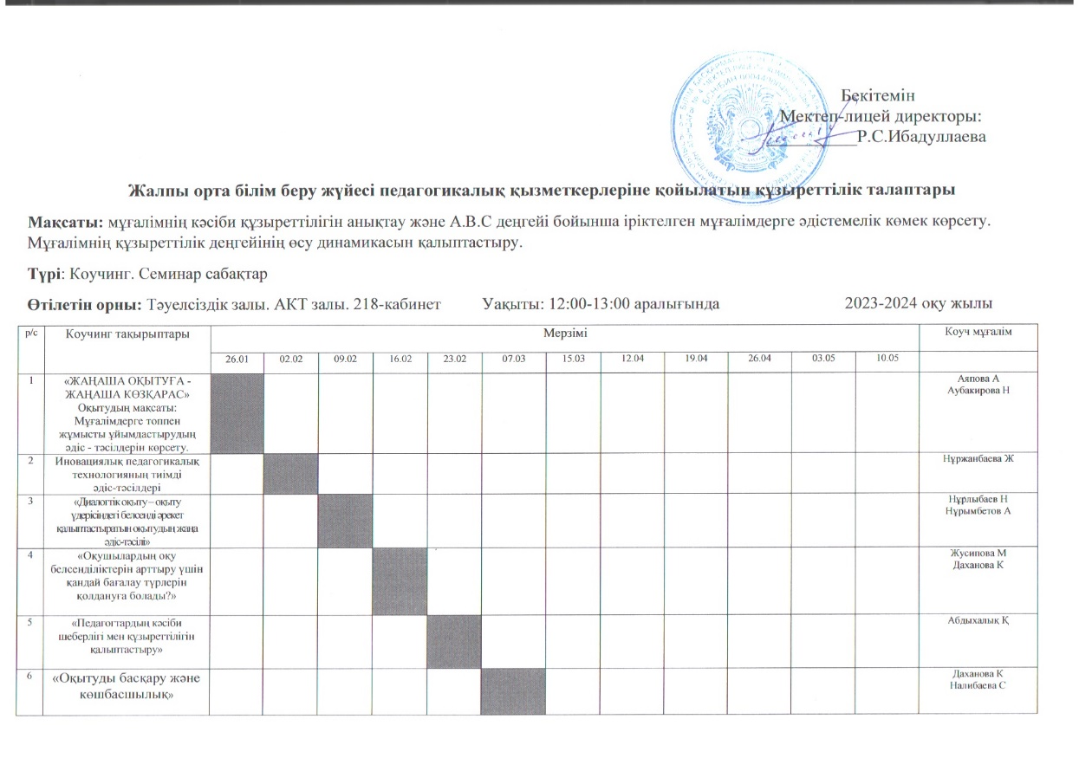
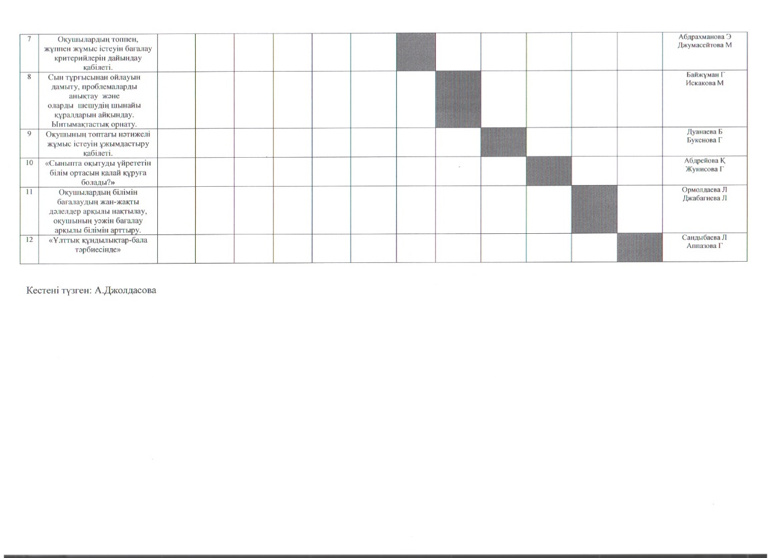
Оқыту тәжірибесін жетілдірудегі мектеп педагогтерінің кәсіби құзыреттілігінің талаптары
Мақсаты: мұғалімнің кәсіби құзыреттілігін анықтау және А.В.С деңгейі бойынша іріктелген мұғалімдерге әдістемелік көмек көрсету. Мұғалімнің құзыреттілік деңгейінің өсу динамикасын қалыптастыру.

